Slide 1
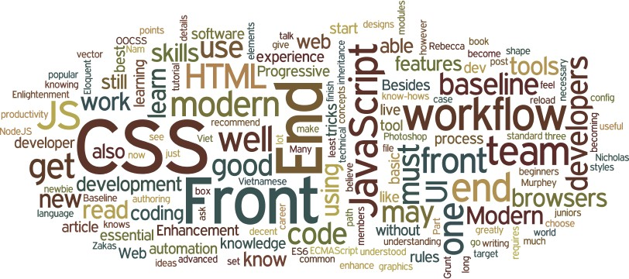
Keuzedeel Frontend
Frontend

Slide 2
Vandaag
Frontend
Inleveren onderzoek
Case presentatie
Doelgroep onderzoek
Framework gebruiken voor de case

Slide 3
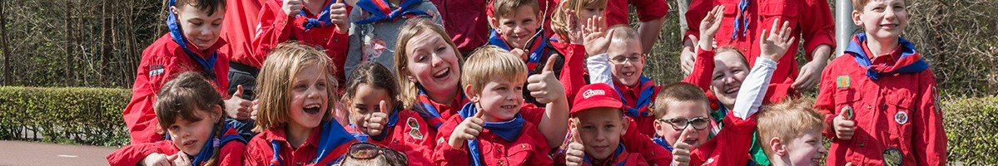


Scouting Nederland
Frontend

Slide 4
SCOUTING (NEDERLAND)
Frontend
Soorten Scouting
▪
▪
▪
Land Water Lucht
Leeftijdsgroepen
▪
▪
▪
▪
▪
▪
5 -7 jaar
7-11 jaar
11-15 jaar
15-18 jaar
18-21 jaar
Bevers Welpen Scouts Explores Roverscouts
Ouder dan 21 jaar Stam

Slide 5
Scouting Organisatie
Frontend
▪
Leiding Bevers, Welpen, Scouts
▪
Teamleiders
▪
Begeleiders Explores, Roverscouts
▪
Groepsbegeleiders
▪
Organisatie / bestuur

Slide 6
Scouting Academy
Frontend
▪
▪
Opleiding: leidinggevende Eerder verkregen VAKI’s
Vaardigheden
Attitude
Kennis
Interesses

Slide 7
Case
Frontend
Opleidings-tool ontwikkelen voor begeleiders-opleidingen

Slide 8
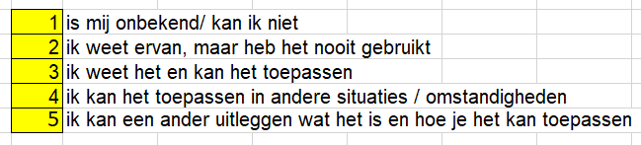
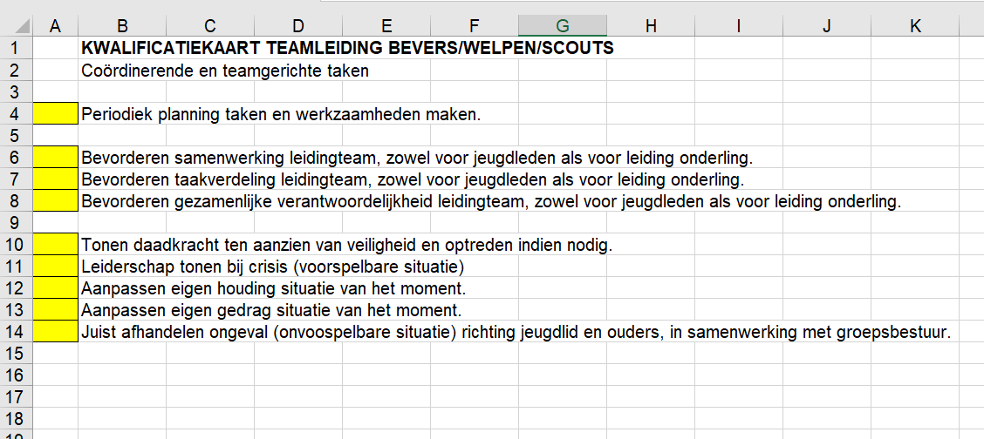
Case
Frontend
Huidige situatie:
Vragenlijst invullen
via Excel document

Slide 9
Case
Frontend
Wens van de klant:
Bouw een
gebruiksvriendelijke
Front-end
waar de 1 – 5
ingevuld kan worden
per vraag

Slide 10
Case
Frontend
Criteria:
Gebruik het front-end framework wat uit je onderzoek is gekomen.
Let op:
Usability
Vormgeving (huisstijl)

Slide 11
Case
Frontend
Begin met:
doelgroep onderzoek
Excel document analyseren
Uitdenken hoe je het kunt verbeteren
Ontwerpen / Schetsen
Planning maken voor jezelf
Daarna:
Bouwen
Deadline: vandaag

Slide 12
Case
Frontend
Download start-kit via https://elo.glu.nl/file/keuzedeelfrontendzip

